Slide 1
MPM
PRESENTATION
2조 MPM
팀장 : 조연후
팀원 : 양민규,김태윤,박근호,유창수

Slide 2
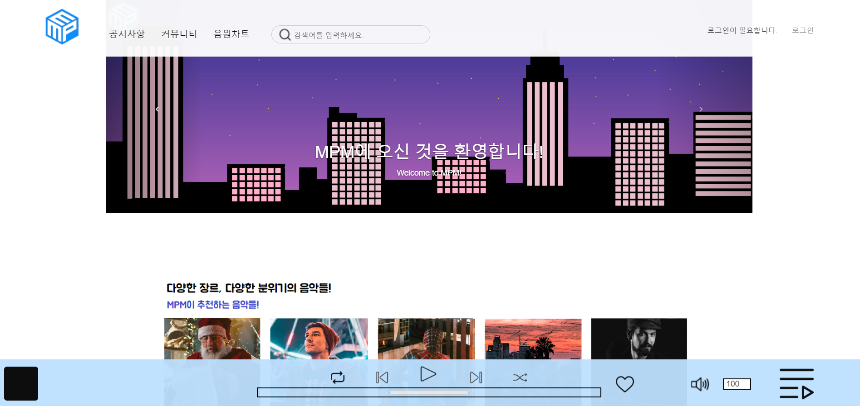
MPM
PRESENTATION
프로젝트 개요
음악을 좋아하는 사람들이 모여 서로의 음악 취향을 공유하고,
추천을 받으며 새로운 음악들을 통해 유저간의 소통을 위한 사이트입니다.

Slide 3
MPM PRESENTATION
역할분담
조연후
김태윤
프로젝트 총괄, 공통 모듈 UI구현, 메인페이지 UI & 기능 구현, 재생바 UI구현 , 마이페이지 회원수정, 회원탈퇴 기능 구현
PPT 일부 수정
음원 페이지 UI, 기능 구현
음원 상세보기 페이지 UI & 글 쓰기/수정/삭제 기능 구현
음원 상세보기 페이지 댓글 쓰기/수정 기능 구현
박근호
양민규
공지사항/커뮤니티 UI & 기능 구현,
공지사항 상세보기 UI & 글 쓰기/삭제 기능 AJAX이용하여 구현, 회원정보수정 보조
로그인&회원가입 UI & 기능 구현 ,깃허브&소스트리 총괄
음악 재생,반복 기능 구현, 앨범 사진 불러오기 구현
유창수
공지사항/ 커뮤니티 UI & 기능 구현,
커뮤니티 상세보기 UI & 글 쓰기/수정/삭제 기능

Slide 4
MPM PRESENTATION
목차
MPM 개발환경
- MPM에 사용된 기술 소개
MPM 테이블 정의서
- 각 카테고리 별 테이블 정의서
1
4
MPM ERD
- 각 카테고리 별 ERD
MPM Use Case
- 사용자 유즈케이스
2
5
MPM 스케줄러
- 프로젝트 개발 스케줄 관리
MPM 화면 정의 및 주요기능
- 각 카테고리별 화면 정의 및 기능
3
6

Slide 5





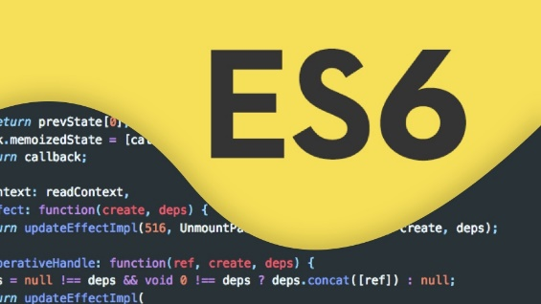











MPM PRESENTATION
개발환경

Slide 6
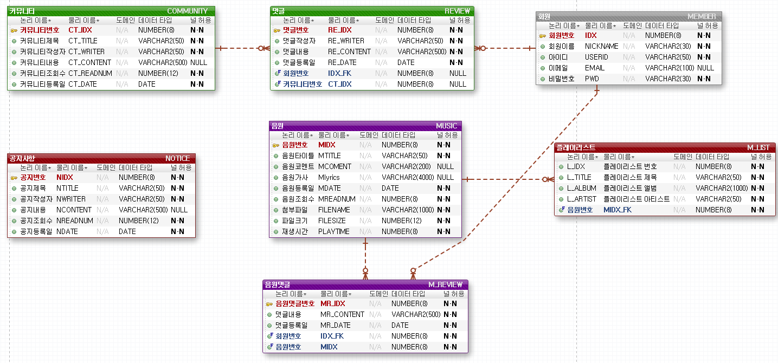
MPM PRESENTATION
ERD

Slide 7




MPM PRESENTATION
스케줄러
2022/1/21
2020/2/22
화면 구현
필요한 화면설정
및 페이지구현
MPM
프로젝트 테스트 완료
TEST
기능테스트
기획 및
ERD 설정
기능구현
각 화면에 따른
기능 구현
2020/1/28
2020/2/23

Slide 8
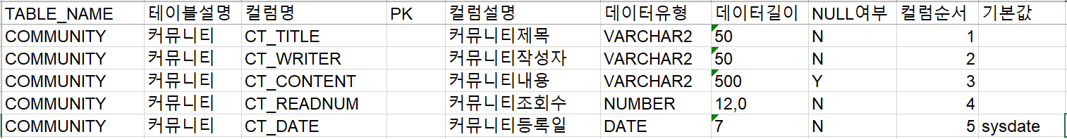
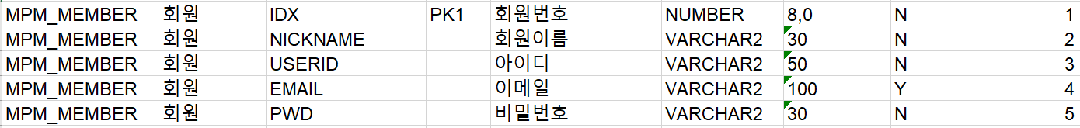
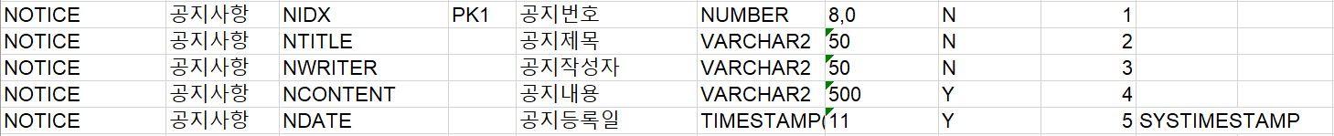
MPM PRESENTATION
테이블 정의서

Slide 9
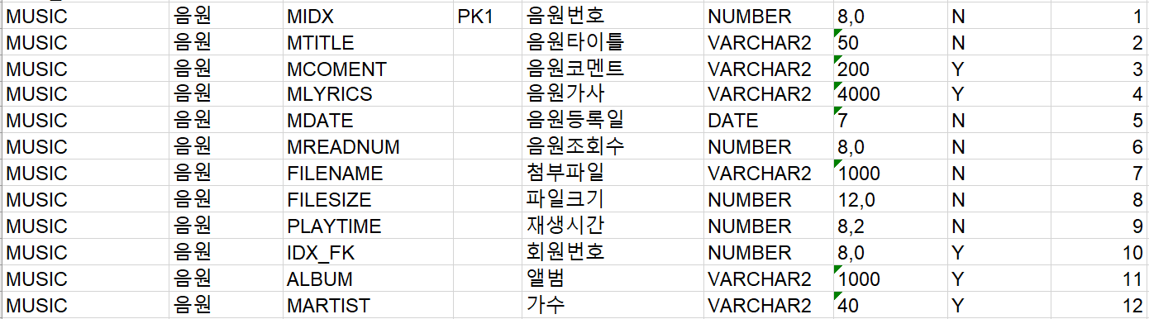
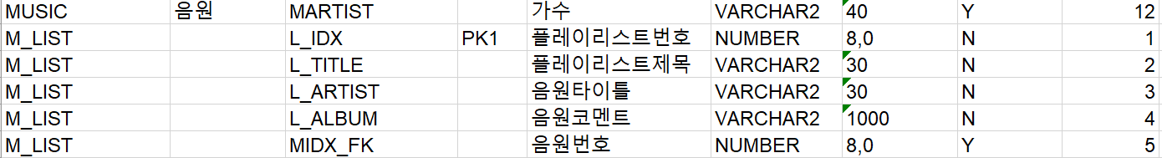
MPM PRESENTATION
테이블 정의서

Slide 10
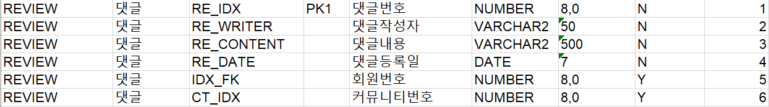
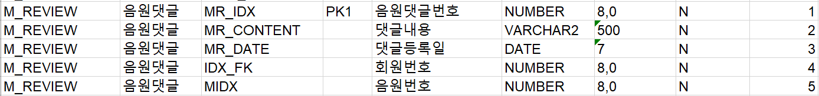
MPM PRESENTATION
테이블 정의서

Slide 11
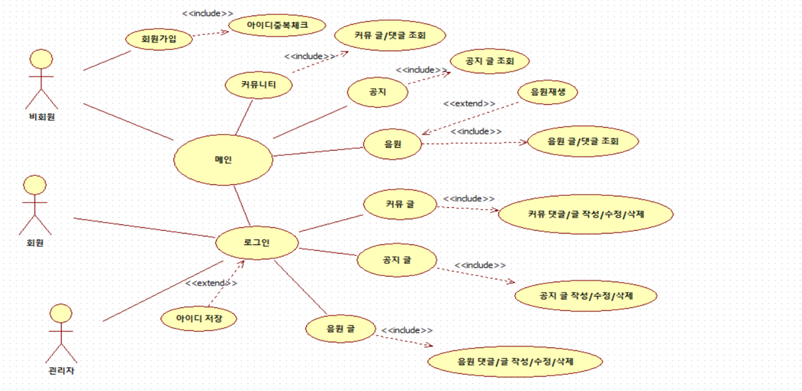
MPM PRESENTATION
Use Case

Slide 12
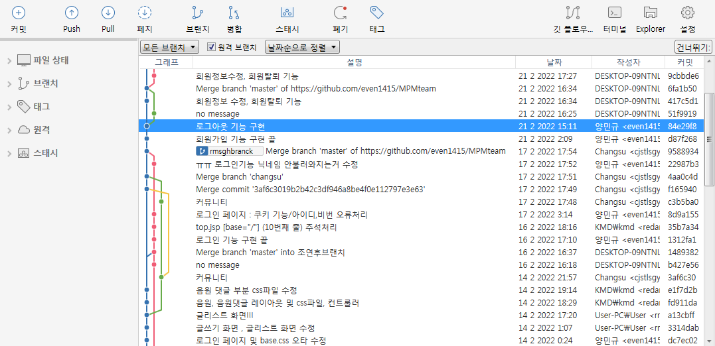
MPM PRESENTATION
소스트리 - 버전관리

Slide 13
MPM
화면정의 및
주요기능 소개

Slide 14
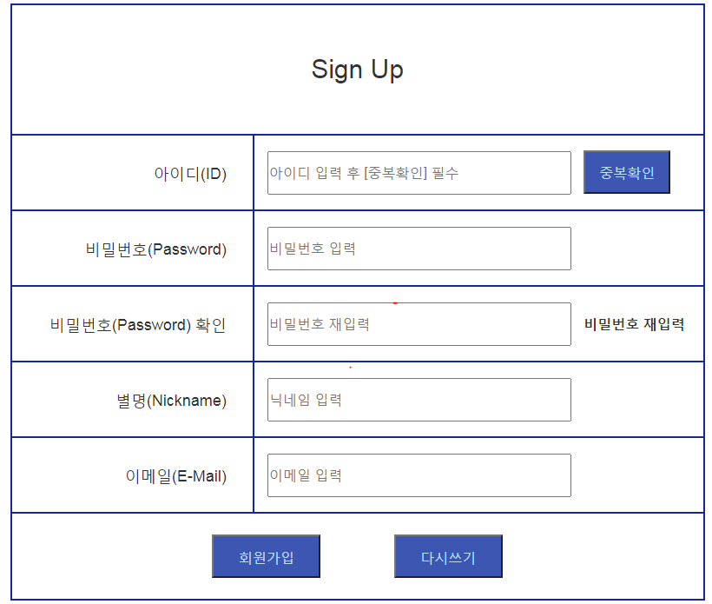
C/S|회원 가입
No. DESCRIPTION
1 | [아이디 입력] 아이디 입력 후 중복확인 버튼을 눌러 중복체크
2 | [비밀번호 입력] 입력된 비밀번호와 비밀번호 확인 입력 값 즉시 비교 * 회원가입 시 비밀번호가 일치하지 않으면 다음 단계로 이동을 막음
3 | [회원가입] 필수 입력정보가 정확하면 DB 저장 후 로그인 화면으로 이동
4 | [다시쓰기] 필수 입력정보 다시쓰기
1
2
입력한 비밀번호가 다릅니다.
3
4

Slide 15
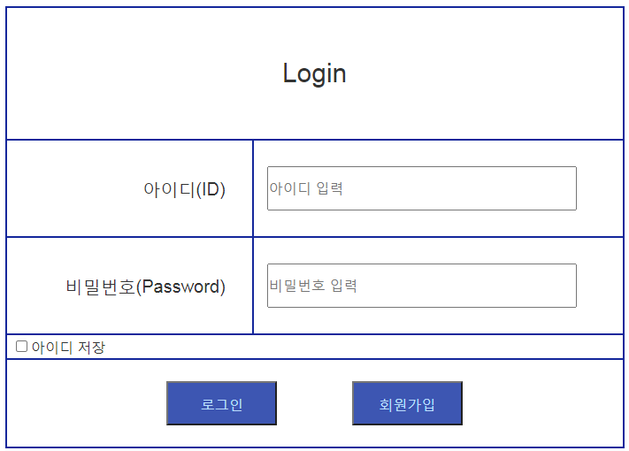
C/S|로그인
No. DESCRIPTION
1 | [아이디 저장] 아이디 저장 체크 후 로그인 시 브라우저 쿠키에 저장 다음 로그인 시 아이디 입력정보에 자동으로 입력
2 | [로그인] 필수 입력정보와 DB에 있는 정보가 일치하면 HttpSession에 저장 후 메인화면으로 이동
3 | [회원가입] 회원가입 화면으로 이동
1
1
2
2
3

Slide 16
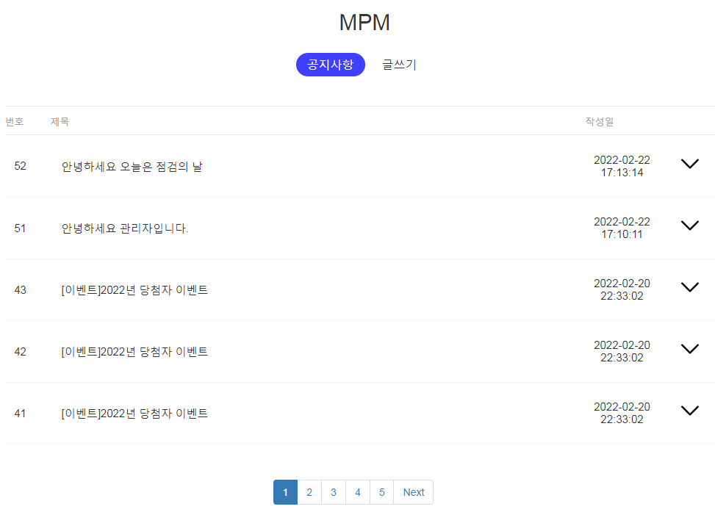
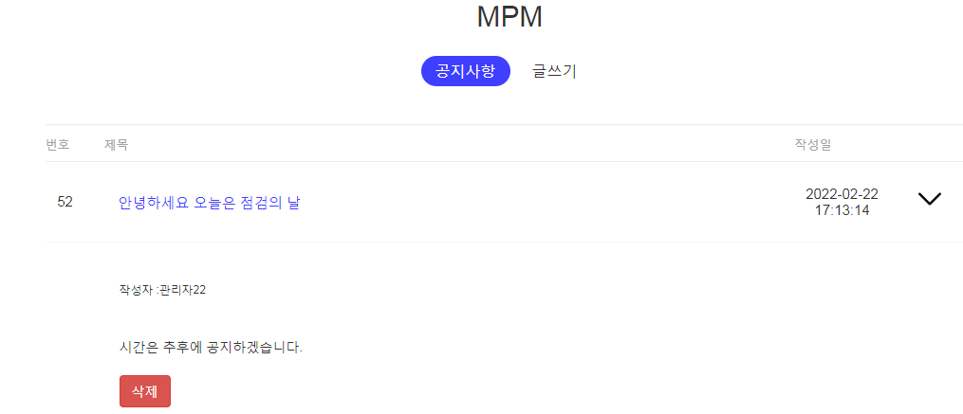
C/S|공지사항
No. DESCRIPTION
1 | [글쓰기] 공지사항 게시판은 누구나 볼 수 있지만 공지사항 글쓰기는 관리자만 가능하도록 Interceptor를 통해 설정
2 | [공지사항 게시판] ajax를 통해 DB에서 공지사항 목록을 가져와 보여주며 테이블의 행 또는 화살표 버튼 클릭시 2-1 그림과 같이 jQuery 슬라이드 이벤트를 활용해 공지사항 작성자와 내용을 보여준다.
3 | [페이징처리] ajax를 통해 현재 페이지와 보여줄 공지사항 글 개수를 서버에 보내 페이징 처리 후 DB에서 5개씩 글 데이터만 가져와 실시간으로 화면에 보여준다.
4 | [삭제] 관리자만 공지사항 글 삭제가 가능하도록 Interceptor를 통해 설정
1
2
2
3
2-1
4

Slide 17
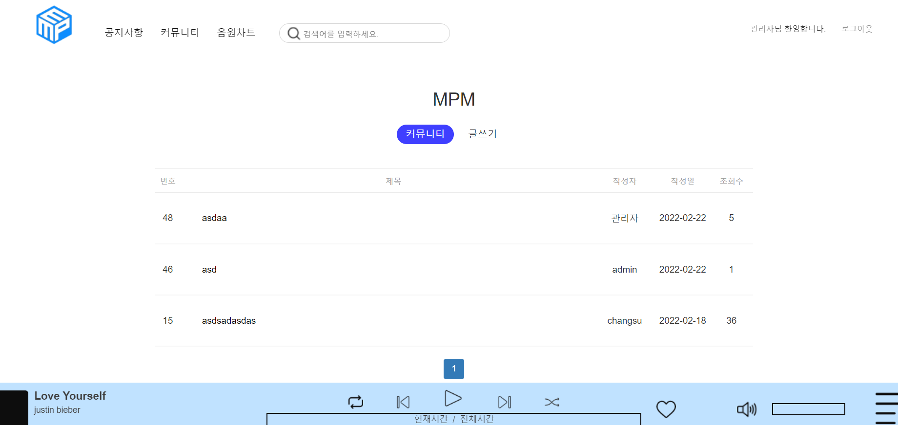
C/S|커뮤니티
No. DESCRIPTION
1 | [글쓰기] 클릭 후 커뮤니티 글쓰기 화면으로 이동
2 | [페이징처리] 페이징 처리 후 DB에서 5개씩 글 데이터만 가져와 실시간으로 화면에 보여준다
1
2

Slide 18
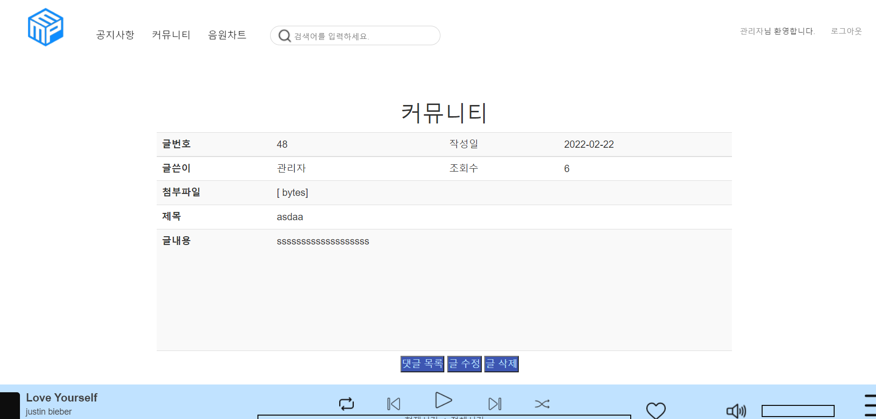
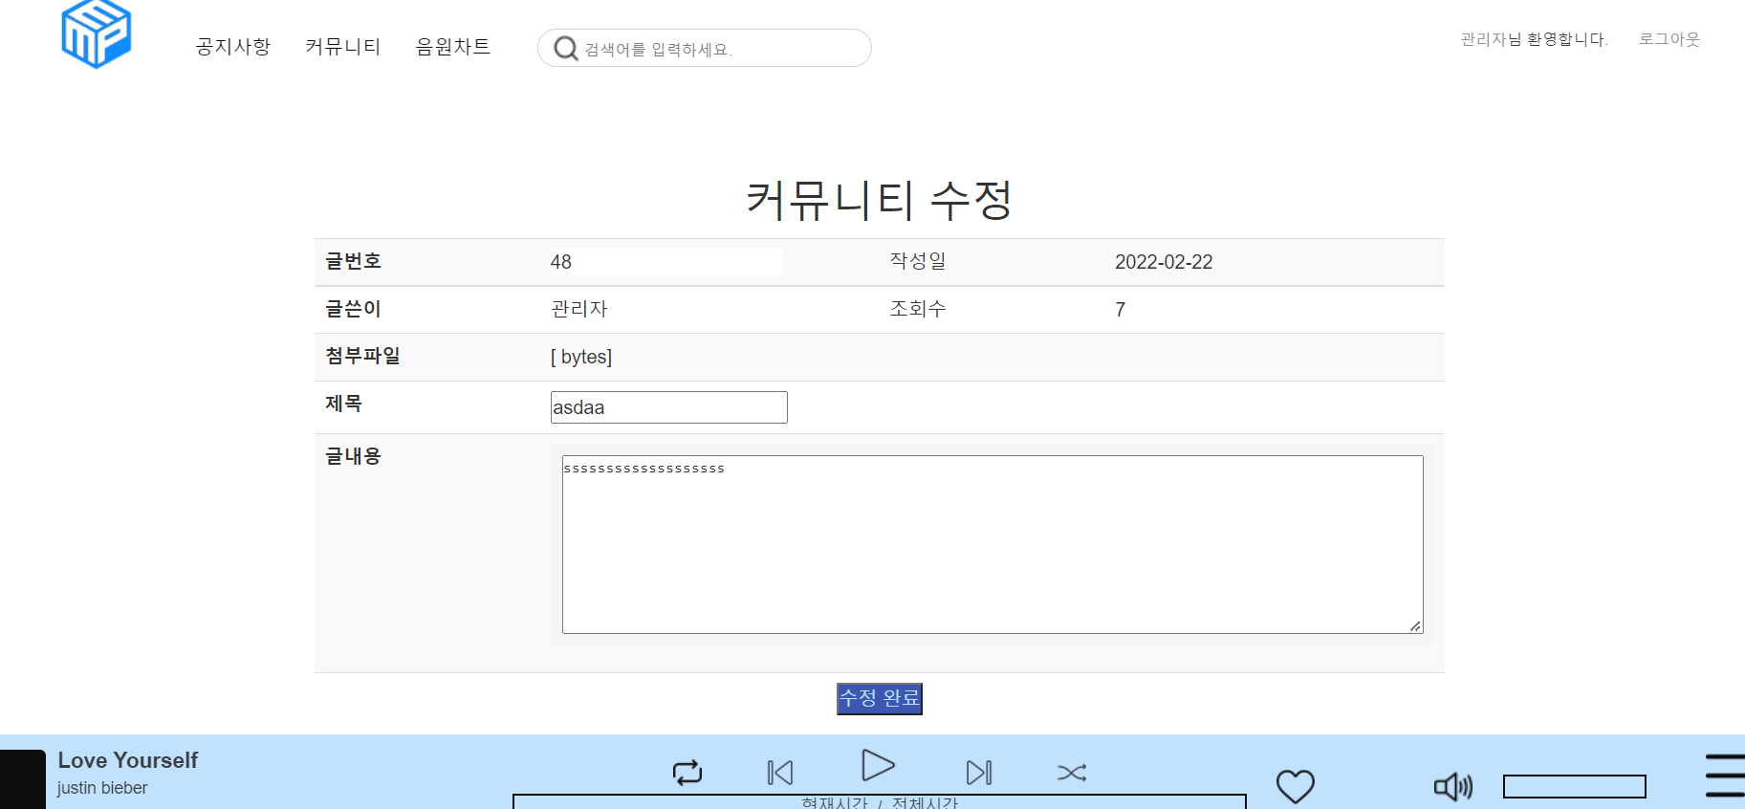
C/S|커뮤니티 - 상세페이지/수정페이지
No. DESCRIPTION
1 | [댓글목록] 클릭 후 댓글 목록으로 이동
2 | [글 수정] 클릭 후 게시글 사용자 정보를 DB에서 가져와 수정페이지로 이동
3 | [글 삭제] 게시글을 작성한 사용자만 삭제 처리 후 게시글 목록으로 이동
4 | [수정완료] 수정페이지에서 제목, 글내용, 글번호를 서버에 보내 DB에서 처리 후 게시글 목록으로 이동
1
2
3
4

Slide 19
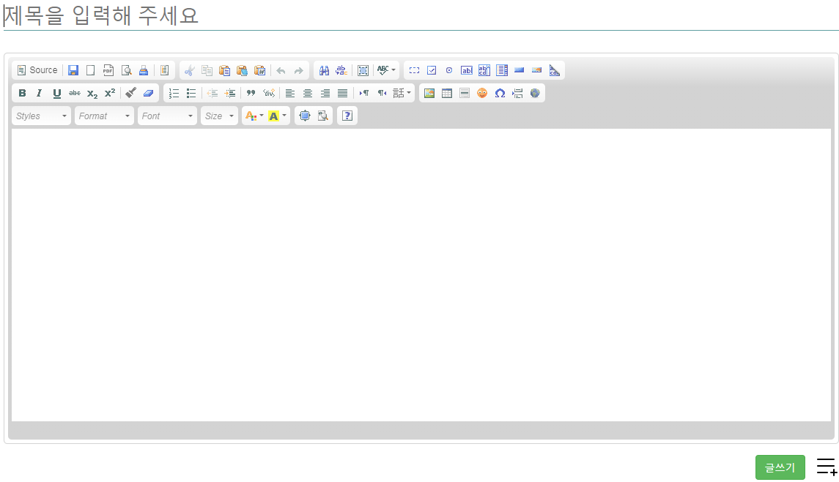
C/S|공지사항/커뮤니티 - 글쓰기
No. DESCRIPTION
1 | [글쓰기] 제목과 글 내용을 입력 후 DB에 저장 후 공지사항 게시판 이동
2 | [목록] 클릭 후 공지사항 목록 게시판 이동
1
2

Slide 20
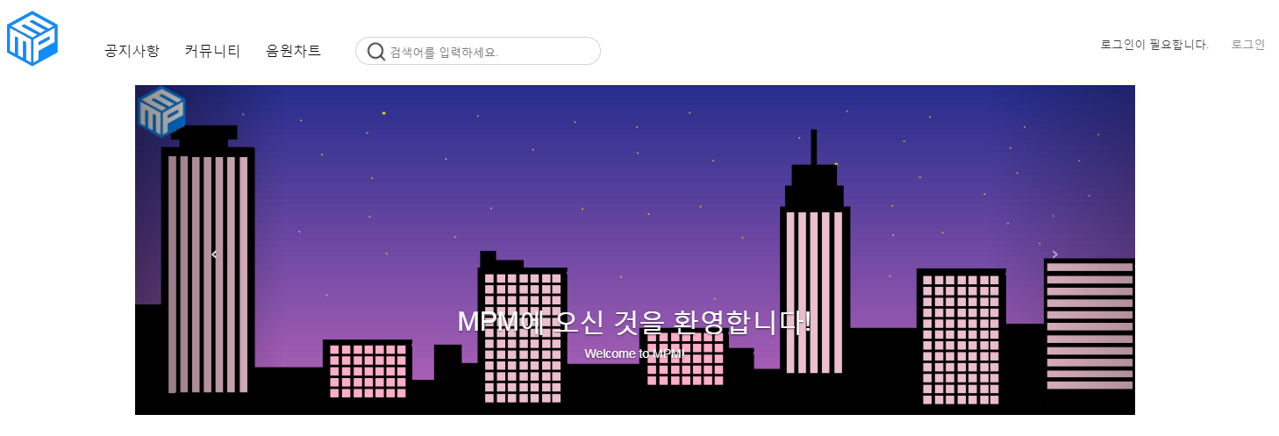
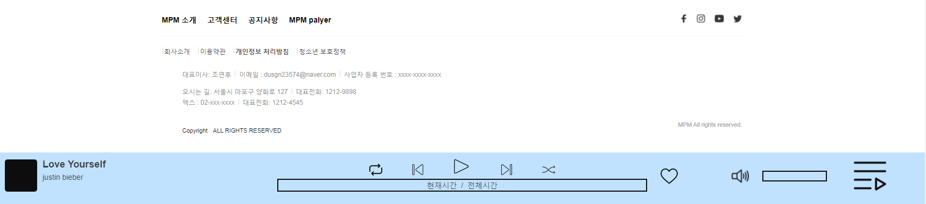
C/S|공지사항/커뮤니티 - 메인화면
No. DESCRIPTION
1 | [공지사항] 공지사항으로 이동
2 | [커뮤니티] 커뮤니티로 이동
3 | [음원차트] 음원차트, 음원게시판으로 이동
4 | [로그인] 로그인 화면으로 이동
5 | [나만의 플레이리스트] 나만의 플레이리스트로 이동
6 | [재생바] 음악 재생기능, 재생 중인 음악 제어 기능
1
2
3
4
6
5

Slide 21
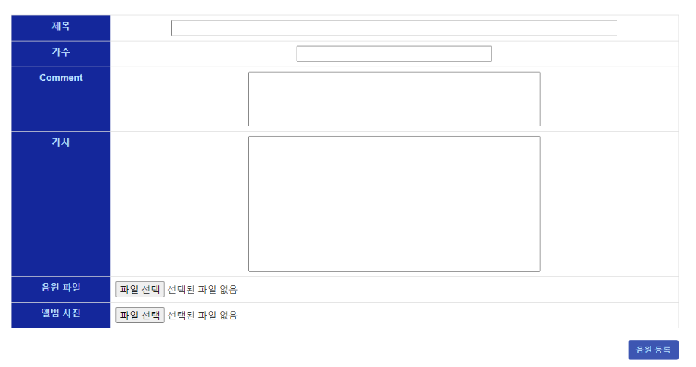
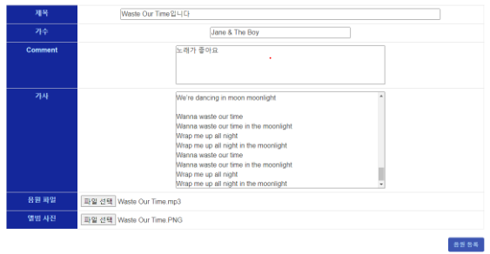
C/S|공지사항/커뮤니티 - 음원등록페이지
No. DESCRIPTION
1 | [파일 업로드] multipart/form-data, MultipartFile을 이용해 음원(mp3)파일과, 앨범사진(png, jpg)파일을 업로드
2 | [음원등록] 필수정보 입력후 DB에 저장 후 음원메인 화면으로 이동
1
2

Slide 22
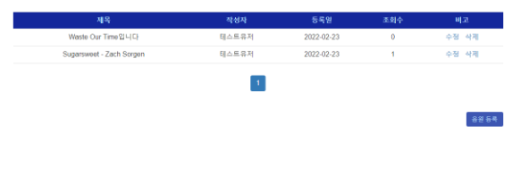
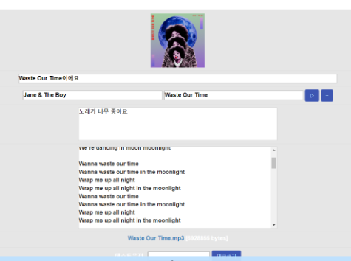
C/S|공지사항/커뮤니티 - 음원메인/상세보기 페이지
No. DESCRIPTION
1 | [음원등록] 음원등록 페이지로 이동
2 | [재생버튼, 플레이리스트 담기] 등록한 음원을 재생, 나만의 플레이리스트에 음원 담기 후 음원리스트 이동
3 | [음원 다운로드] 음원차트, 음원게시판으로 이동
4 | [수정/삭제] 음원 수정 / 삭제 페이지로 이동
4
1
2
3

Slide 23
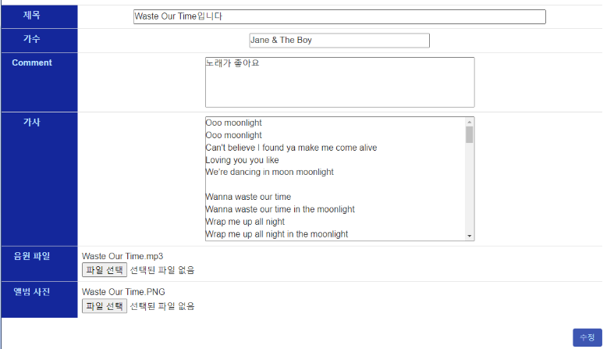
C/S|공지사항/커뮤니티 - 음원수정
No. DESCRIPTION
1 | [음원 수정] 제목, 가수 , 코멘트, 가사, 음원, 앨범이미지 수정 하고 싶은 부분을 입력하여 DB를 통해 저장 후 수정
1

Slide 24
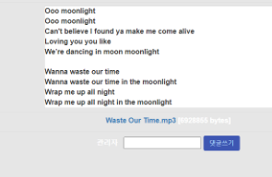
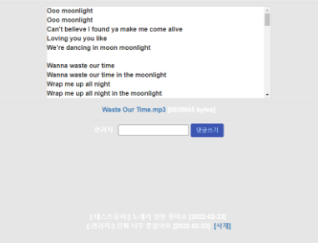
C/S|공지사항/커뮤니티 - 음원 상세보기 댓글
No. DESCRIPTION
1 | [댓글 쓰기] 음원에 대한 댓글 입력
2 | [댓글 삭제] 댓글은 쓴 사용자만 댓글 삭제 처리
1
2

Slide 25
MPM
끝

